Slide 1
Επενδύσεις με κίνδυνο
Γούσιος Ιωάννης – Ε.ΔΙ.Π. Γ.Π.Α.
Πέμπτη 23 Νοεμβρίου 2023

Slide 2
Το μέλλον είναι αβέβαιο και γι’ αυτό στην αξιολόγηση και τον προϋπολογισμό μίας επένδυσης, η ανάλυση της απόδοσης και του κινδύνου είναι ιδιαίτερα σημαντική.
Όταν δύο επενδύσεις αποφέρουν την ίδια απόδοση, η τελική επιλογή θα βασιστεί στην εκτίμηση του πόσο επικίνδυνο είναι κάθε επενδυτικό πρόγραμμα και τελικά θα επιλεγεί το πρόγραμμα με το χαμηλότερο ποσοστό κινδύνου.

Slide 3
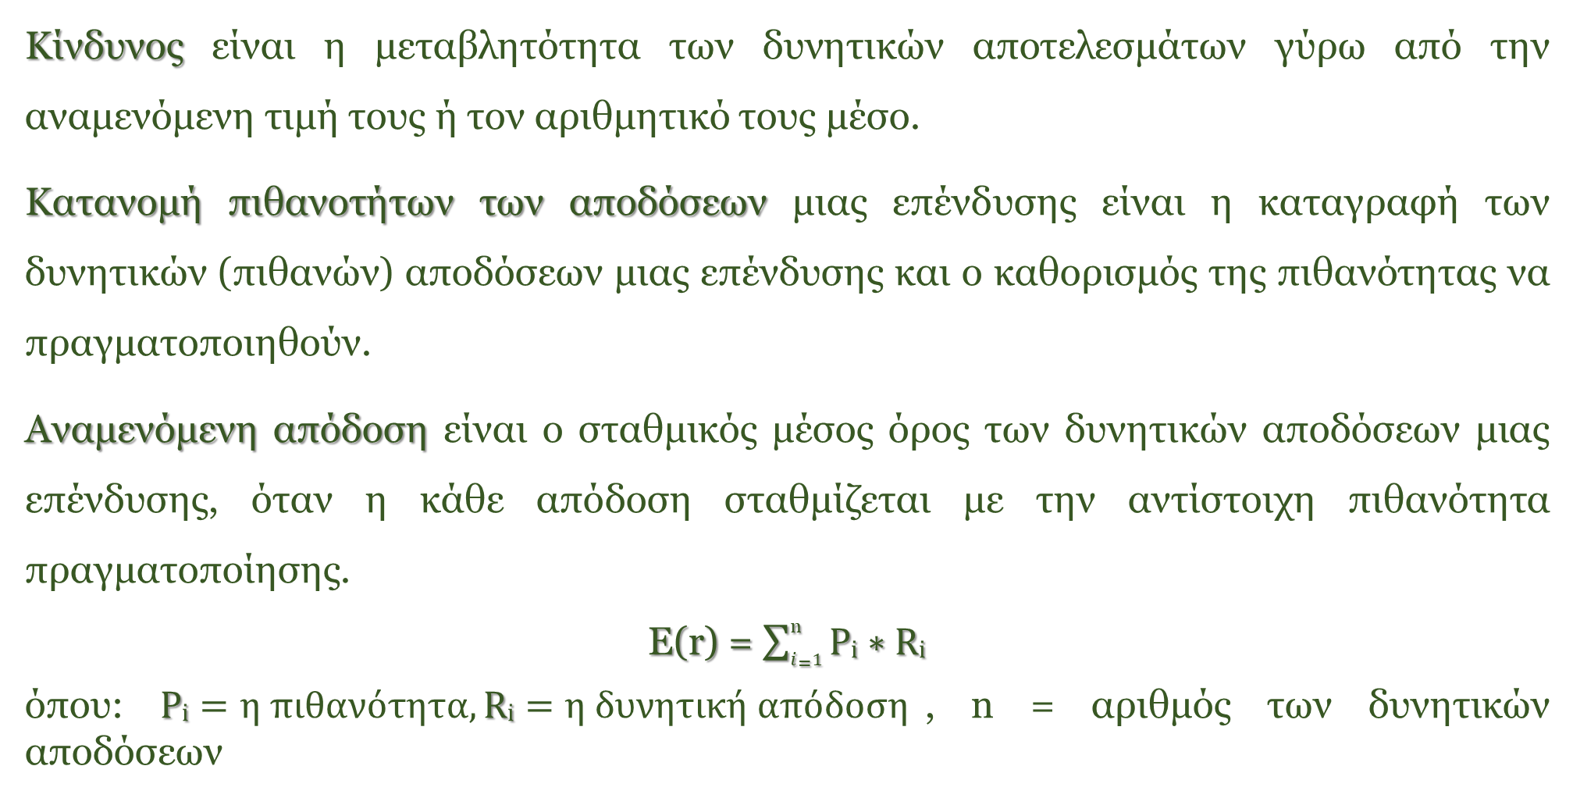
Κίνδυνος και Κατανομή πιθανοτήτων των αποδόσεων
Κίνδυνος είναι η μεταβλητότητα των δυνητικών αποτελεσμάτων γύρω από την αναμενόμενη τιμή τους ή τον αριθμητικό τους μέσο.
Κατανομή πιθανοτήτων των αποδόσεων μιας επένδυσης είναι η καταγραφή των δυνητικών (πιθανών) αποδόσεων μιας επένδυσης και ο καθορισμός της πιθανότητας να πραγματοποιηθούν.
Αναμενόμενη απόδοση είναι ο σταθμικός μέσος όρος των δυνητικών αποδόσεων μιας επένδυσης, όταν η κάθε απόδοση σταθμίζεται με την αντίστοιχη πιθανότητα πραγματοποίησης.
E(r) = $\sum_{i=1}^{n}{Pi∗Ri}$
όπου: $Pi=η πιθανότητα, Ri=η δυνητική απόδοση$, n = αριθμός των δυνητικών αποδόσεων

Slide 4
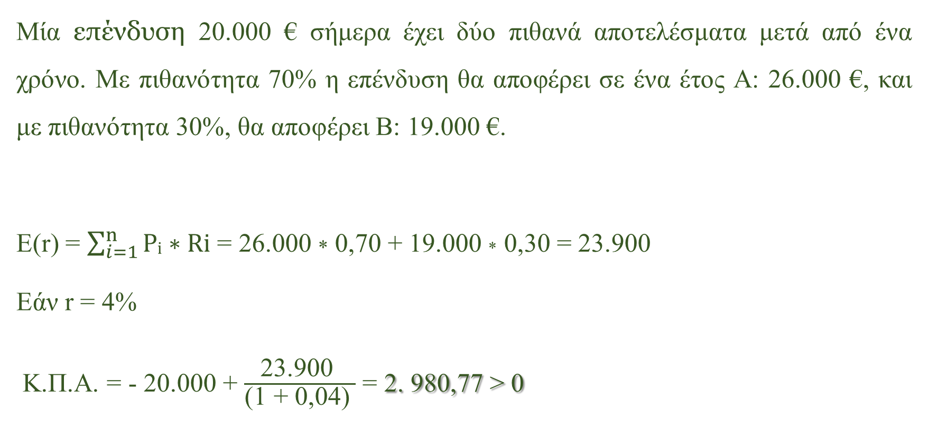
Παράδειγμα
Μία επένδυση 20.000 € σήμερα έχει δύο πιθανά αποτελέσματα μετά από ένα χρόνο. Με πιθανότητα 70% η επένδυση θα αποφέρει σε ένα έτος Α: 26.000 €, και με πιθανότητα 30%, θα αποφέρει Β: 19.000 €.
E(r) = $\sum_{i=1}^{n}{Pi∗Ri}$ = 26.000 * 0,70 + 19.000 * 0,30 = 23.900
Εάν r = 4%
Κ.Π.Α. = - 20.000 + $\frac{\text{23.900 }}{\text{(1 + 0,0}\text{4}\text{) }}$ = 2. 980,77 > 0

Slide 5
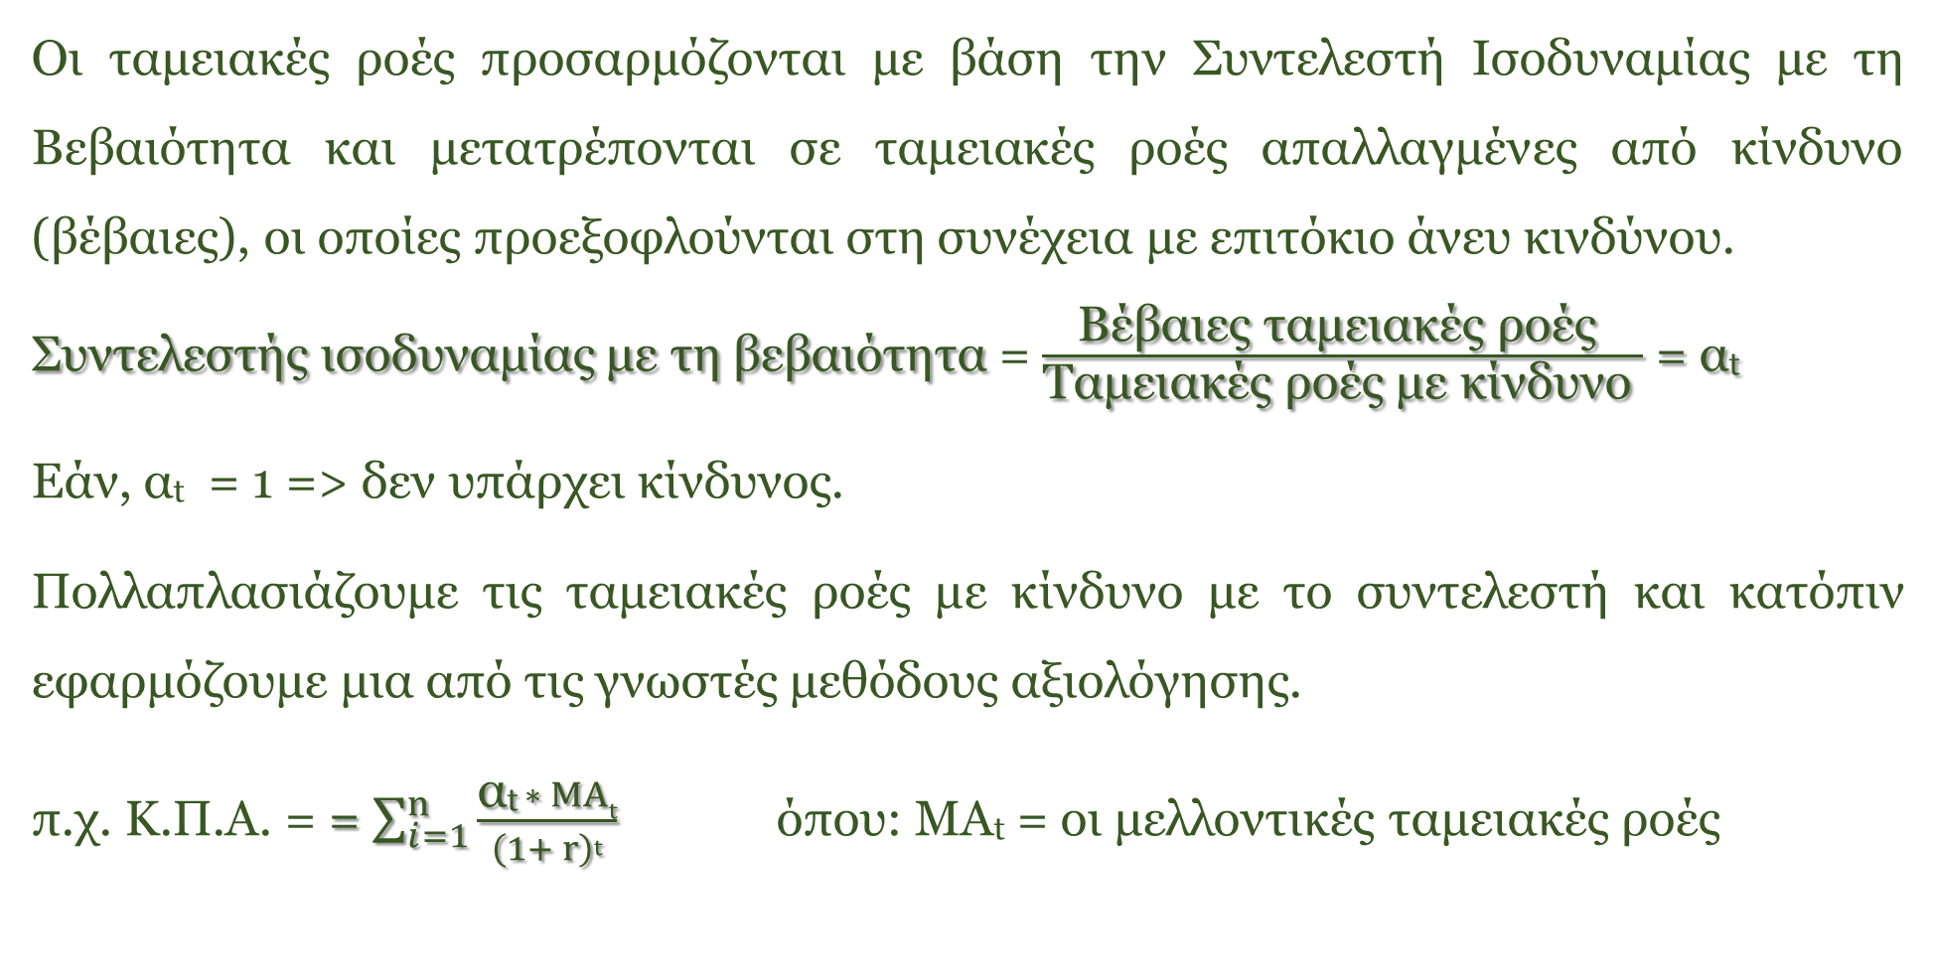
Κριτήριο του ισοδύναμου βεβαιότητας
Οι ταμειακές ροές προσαρμόζονται με βάση την Συντελεστή Ισοδυναμίας με τη Βεβαιότητα και μετατρέπονται σε ταμειακές ροές απαλλαγμένες από κίνδυνο (βέβαιες), οι οποίες προεξοφλούνται στη συνέχεια με επιτόκιο άνευ κινδύνου.
Συντελεστής ισοδυναμίας με τη βεβαιότητα = $\frac{\text{Βέβαιες} \text{ταμειακές} \text{ροές} }{\text{Ταμειακές} \text{ροές} \text{με} \text{κίνδυνο} }$ = α_{t}
Εάν, α_{t} = 1 => δεν υπάρχει κίνδυνος.
Πολλαπλασιάζουμε τις ταμειακές ροές με κίνδυνο με το συντελεστή και κατόπιν εφαρμόζουμε μια από τις γνωστές μεθόδους αξιολόγησης.
π.χ. Κ.Π.Α. = = $\sum_{i=1}^{n}{\frac{\text{α}\text{t} ∗ ΜΑt}{\left(1+ r\right)t}}$ όπου: ΜΑ_{t} = οι μελλοντικές ταμειακές ροές

Slide 6
Κριτήριο προσαρμογής του προεξοφλητικού επιτοκίου
Προσαρμογή του προεξοφλητικού επιτοκίου προς τα πάνω για την αντιστάθμιση του κινδύνου.
Κ.Π.Α. = = $\sum_{i=1}^{n}{\frac{ΜΑt}{\left(1+ r∗\right)t}}$ όπου: ΜΑ_{t} = οι μελλοντικές ταμειακές ροές και
$r∗$= το προεξοφλητικό επιτόκιο προσαρμοσμένο στον κίνδυνο

Slide 7
Παράδειγμα
Μία επένδυση 70 εκατ. € με διάρκεια ζωής 5 έτη έχει τις ακόλουθες ταμειακές ροές.
Η ελάχιστη για την επιχείρηση απόδοση είναι 20% και το επιτόκιο χωρίς κίνδυνο 15%.
Έτος | Ταμειακές Ροές | α_{t}
1 | 10.000.000 | 0,95
2 | 20.000.000 | 0,90
3 | 30.000.000 | 0,85
4 | 40.000.000 | 0,80
5 | 50.000.000 | 0,75

Slide 8
Παράδειγμα
Αγορά γης αξίας 10.000 είτε για την ανέγερση ξενοδοχειακής μονάδας, (αξιολογείται με 10% ως σχετικά χαμηλού κινδύνου) ή για την καλλιέργεια φυστικιάς, μεγαλύτερης αβεβαιότητας (αξιολογείται με 18% λόγω της ευαισθησίας του φυτού).
r = | 10% | 18%
Έτος | Α | Β
0 | -10.000 | -10.000
1 | -5.000 | -8.000
2 | 7.000 | 4.000
3 | 9.000 | 6.000
4 | 4.000 | 8.000
5 |  | 7.000
6 |  | 9.000

Slide 9
Ανάλυση Νεκρού Σημείου

Slide 10
Νεκρό Σημείο (Breakeven Point) είναι το ύψος ή η αξίας παραγωγής όπου τα έσοδα από τις πωλήσεις εξισώνονται με τις συνολικές παραγωγικές δαπάνες.

Slide 11
Σταθερό Κόστος (Fixed Cost) είναι το κόστος που παραμένει αμετάβλητο σε κάθε μεταβολή της παραγόμενης ποσότητας (εντός ενός σχετικού εύρους).
Μεταβλητό Κόστος (Variable Cost) είναι το κόστος που μεταβάλλονται όταν μεταβάλλεται και η παραγόμενη ποσότητα.
Ημιμεταβλητό ή ημισταθερό κόστος (Semivariable or Semifixed Cost) είναι το κόστος που είναι σταθερό για ένα ύψος παραγωγής και στη συνέχεια αυξάνεται καθώς αυξάνεται η παραγωγή.

Slide 12
Κόστος
TC
VC
FC
TC = Συνολικό Κόστος
VC = Μεταβλητό Κόστος
FC = Σταθερό Κόστος
0
Q

Slide 13
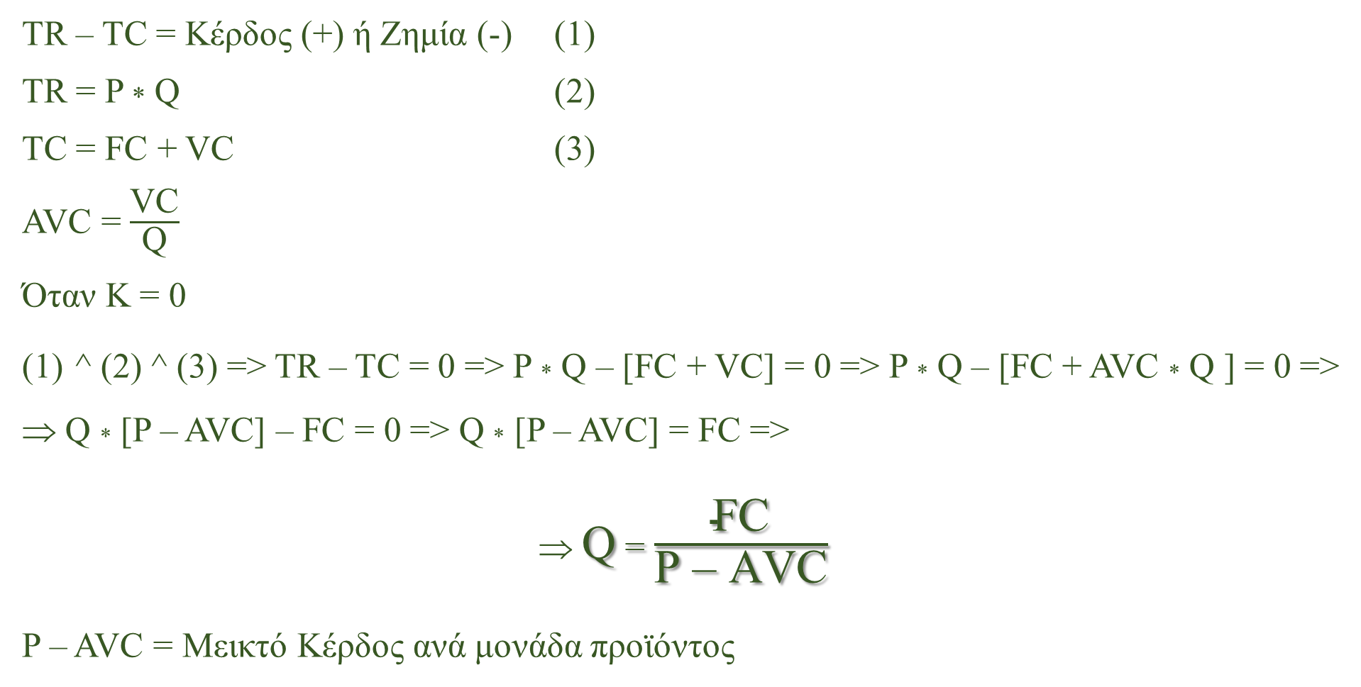
Υπολογισμός Νεκρού Σημείου
TR – TC = Κέρδος (+) ή Ζημία (-) (1)
TR = P * Q (2)
TC = FC + VC (3)
AVC = $\frac{\text{VC}}{\text{Q}}$
Όταν K = 0
^ (2) ^ (3) => TR – TC = 0 => P * Q – [FC + VC] = 0 => P * Q – [FC + AVC * Q ] = 0 =>
Q * [P – AVC] – FC = 0 => Q * [P – AVC] = FC =>
Q = $\frac{\text{FC}}{\text{P}\text{ – }\text{AVC}}$
P – AVC = Μεικτό Κέρδος ανά μονάδα προϊόντος

Slide 14
Έσοδα
και
Κόστος
TR
TC
Νεκρό Σημείο
Κέρδη
TR = TC
}
VC
VC_{ΝΣ}
TC = Συνολικό Κόστος
VC = Μεταβλητό Κόστος
FC = Σταθερό Κόστος
TR = Συνολικά Έσοδα = P * Q
Q_{ΝΣ} = Παραγωγή Νεκρού Σημείου
VC_{ΝΣ} = Μεταβλητό Κόστος Νεκρού Σημείου
}
FC
Ζημιές
}
FC
VC_{ΝΣ}
0
Q_{ΝΣ}
Q

